Slide 1

Día, Fecha:
Hora de inicio:
NOMBRE DEL CURSO
NOMBRE DEL TUTOR

Slide 2

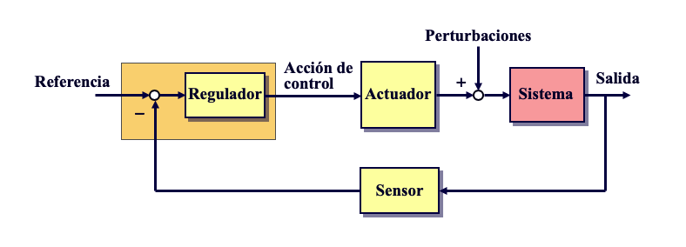
SISTEMAS DECONTROL
Arquitectura de Computadores y Ensambladores 2
Escuela de Ingeniería de Ciencias Y Sistemas
Facultad de Ingeniería
Universidad de San Carlos de Guatemala

Slide 3

COMPETENCIA
Analiza marcos de trabajo IoT y sistemas de automatización con Arduino, Raspberry Pi y bibliotecas de programación en proyectos de laboratorio aplicados a entornos reales

Slide 4

AGENDA
🎮 Sistema de Control
💻 Tipos de Sistemas

Slide 5

SISTEMAS DECONTROL
Sistema:
“Conjunto de reglas o principios sobre una materia relacionalmente enlazados entre si”
“Conjunto de cosas que relacionadas entre si ordenadamente contribuyen a determinado objeto.”
“Conjunto de elementos o componentes que se relacionan entre si, para dar solución a un problema”

Slide 6
TIPOS DE SISTEMAS
Sistema Abierto: Es el canal o ruta a través del cual se envían y reciben los mensajes. Cada "tema" organiza la comunicación en categorías para facilitar el intercambio de mensajes.
Sistema Cerrado: es un sistema físico que no interactúa con otros agentes físicos situados fuera de él y por lo tanto no está conectado casualmente ni relacionado con nada externo a él.
Sistema Natural: Denominamos sistema natural a aquel conjunto relacionado de elementos que surge como una propiedad de la naturaleza.
Sistema Artifical: es un tipo de sistema que fue creado por el hombre. El ser humano es quien crea el sistema artificial y le pone un fin en particular, siempre para satisfacer sus necesidades.

Slide 7
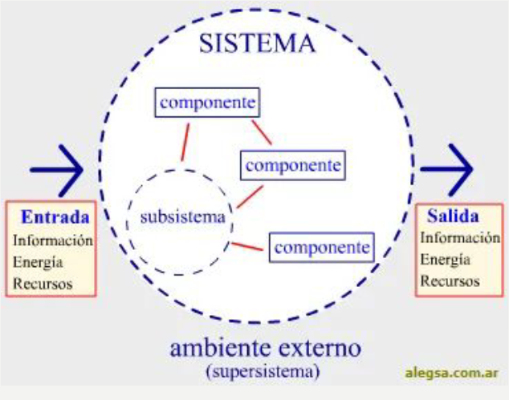

Slide 8
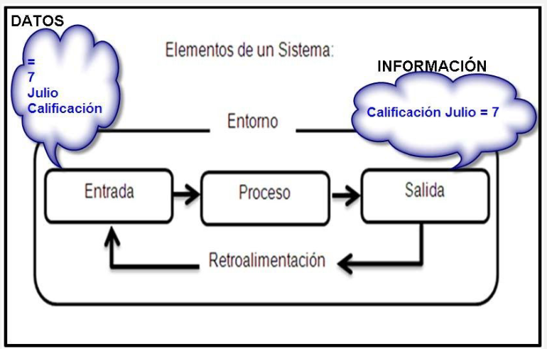
Es un conjunto de dispositivos encargados de administrar, ordenar, dirigir o regular el comportamiento de otro sistema.
Su finalidad es reducir las probabilidades de fallo y obtener los resultados deseados.

Slide 9
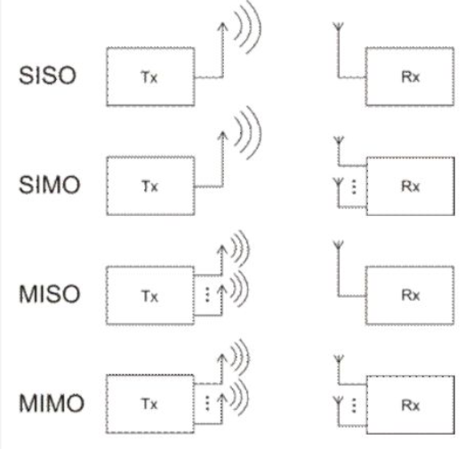
TIPOS DE SISTEMAS DE CONTROL
• SISO: Una entrada y una salida (single input, single output).
•SIMO: Una entrada y múltiples salidas (single input, multiple output).
•MISO: Múltiples entradas y una salida (multiple input, single output).
•MIMO: Múltiples entradas y múltiples salidas (multiple input,multiple output).

Slide 10
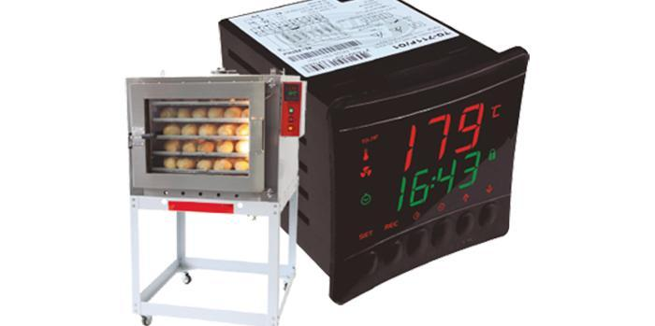
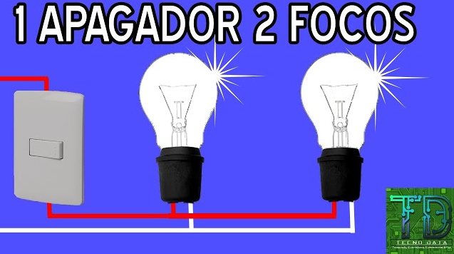
Casos de Uso: Tipos de sistema de control
SISO: Termostato de un horno
SIMO: Control de iluminación

Slide 11
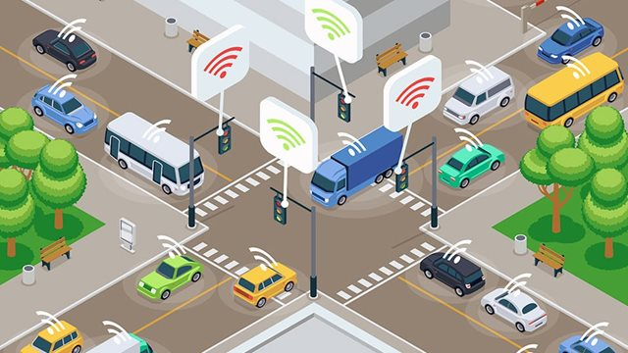
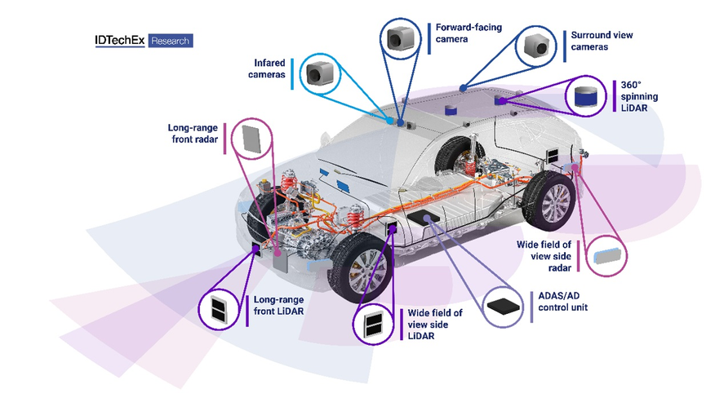
Casos de Uso: Tipos de sistema de control
MISO: Control de tráfico (semáforo)
MIMO: Control de un vehículo autónomo

Slide 12
CLASIFICACIÓN DE LOS SISTEMAS DE CONTROL
• Lazo abierto: El proceso de control posee una señal de entrada y da como resultado una señal de salida independiente, no hay retroalimentación.
• Lazo cerrado: El proceso de control utiliza retroalimentación desde un resultado final para ajustar la acción o señal salida.

Slide 13
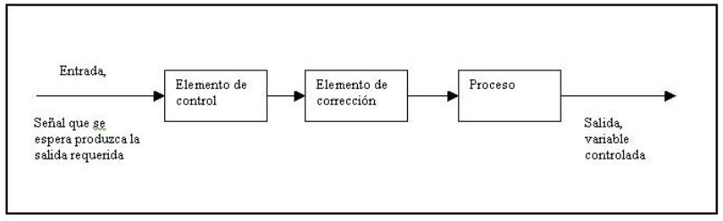
Lazo Abierto

Slide 14
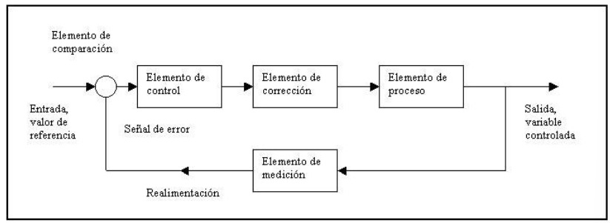
Lazo Cerrado

Slide 15
SISTEMA DE CONTROL PID
Mecanismo de control por realimentación ampliamente utilizado en sistemas de
control industriales.
• Calcula la desviación o error entre un valor medio y un valor deseado.
• Utiliza 3 parámetros:
– Proporcional (P) »» Error actual
– Integral (I) »» Error pasado
– Derivativo (D) »» Error futuro
• La sumatoria de los tres parámetros se utiliza para ajustar el proceso mediante
actuadores en el sistema.

Slide 16
¿QUÉ SIGNIFICA P-I-D?
• Proporcional (P): genera una acción de control correctivo
proporcional al error.
• Integral (I): corrección proporcional a la integral del error.
Asegura la aplicación de un esfuerzo de control suficiente, el error
de seguimiento se reduce a cero.
• Derivativo (D): genera una acción de control proporcional al
cambio de rango del error. Efecto estabilizante.

Slide 17
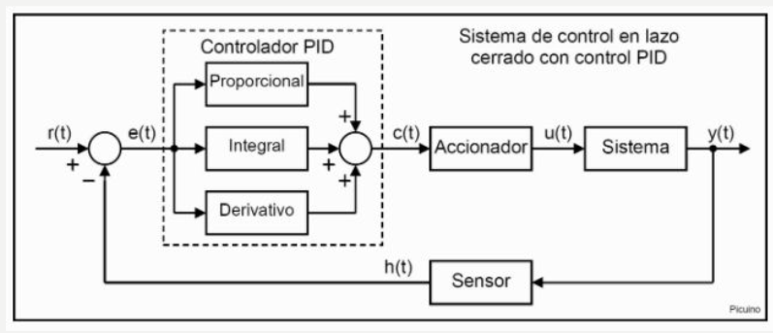
Controlador PID

Slide 18
FUNCIONAMIENTO DEL CONTROLADOR PID
• En un tiempo t utilizando sensores, medimos el estado del sistema.
• En un tiempo t+1 se realiza un nuevo muestreo del sistema.
• Se analiza la desviación del error en el muestreo.
• Se genera una señal mediante un controlador (Arduino) capaz de generar
una señal que sea capaz cambiar el estado de un actuador.
• Un actuador(motor, válvula, bomba, etc) modifica al sistema de manera
controlada.
• Repite el ciclo.

Slide 19
UTILIZACIÓN
• Llenado de tanques
• Control de temperatura
• Gestión de velocidad de un vehículo
• Péndulos invertidos (Equilibrio)

Slide 20

CONCEPTOS CLAVE APRENDIDOS
☁️ Comprendió los tipos de sistemas(abierto cerrado).
🎮 Aprendio que es controlador PID

Slide 21

NOMBRE DEL VALOR Y/O ACTITUD
🔐 Precisión y responsabilidad técnica:
fomentar el diseño y análisis riguroso de sistemas de control, promoviendo la toma de decisiones fundamentadas, la confiabilidad operativa y el compromiso con soluciones seguras y eficientes.

Slide 22
REFERENCIAS
REFERENCIAS:
https://www.ni.com/es/shop/labview/pid-theory-explained.html?srsltid=AfmBOorR6rEXuDdsE4dMK1_pMIMnBjkuHkCkDzisy4AAu-18If7EuARQ

Slide 23

Ejemplo práctico

Slide 24

Practiquemos lo aprendido

Slide 25
Nombre de la actividad:
Cantidad de participantes:
Doy fe que esta actividad está planificada en dtt (Sí/No):
Hora de inicio:
Hora de fin:
Duración (min):
Participantes: llenar las siguientes cajas de texto (tomar información del chat del meet)

